Slide 1


一个数除以分数
情境导入
合作探索
自主练习
回顾反思

Slide 2
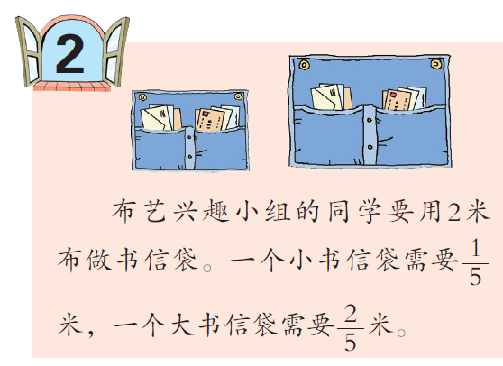

一、情境导入
用2米布做书信袋。
1
一个小书信袋 米。
5
2米布可以做多少个小书信袋？
2
一个大书信袋 米 。
5
2米布可以做多少个大书信袋？
根据这些信息，你能提出什么问题？
从图中，你知道了哪些数学信息？

Slide 3

二、合作探索
2米布可以做多少个小书信袋？
1
1个小书信袋用布 米。
5
1
2
×
5
=
10
2 ÷ =
（个）
(个)
5
2米
1
1米里面5 个 米，
1米
1米
5
也就是1米布能做5个小书信袋。
2米布能做2×5 =10个小书信袋。
1
米
5

Slide 4

二、合作探索
2
2米布可以做多少个大书信袋？
1个大书信袋用布 米。
5
2
2 ÷
(个)
=
5
图
商不变
归纳

Slide 5
二、合作探索
2
2米布可以做多少个大书信袋？
1个大书信袋用布 米。
5
2
1
5
2 ÷
2
×
=
=
5
(个)
（个）
5
2
1
2米
1米布能做2.5个大书信袋。
1米
1米
5
2.5 =
2
2
2
5
米
米
2米布能做2× = 5 个大书信袋。
5
5
2
1个书袋
1个书袋
0.5个书袋
返回

Slide 6
二、合作探索
2
2米布可以做多少个大书信袋？
1个大书信袋用布 米。
5
2
2 ÷
5
5
2
5
5
5
×
×
×
=
（ 2
×
）
÷
（
）
2
5
2
2
2
5
=
2
×
÷
1
为什么？
2
5
=
2
×
2
=
5
（个）
答：2米布可以做5个大书信袋。
返回

Slide 7


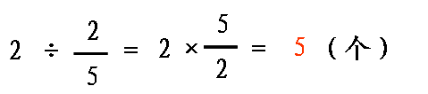
二、合作探索
1
2
总结2÷ 和2÷ 的计算方法，你有什么发现？
5
5
1
和5互为倒数
5
2
5
和 互为倒数
5
2
想一想：怎样计算整数除以分数？
整数除以分数，等于整数乘分数的倒数。

Slide 8
三、自主练习
1.比一比，看谁算得快。
2
2
9
10
÷
＝
25
6
÷
＝
5
3
7
2
14
÷
＝
16
10
÷
＝
75
8
15
3
1
3
÷
＝
5
10
÷
＝
40
5
4

Slide 9
三、自主练习
2
一张长方形桌子，桌面的面积是2平方米，宽是 米。它的长是多少米？
2.
5
2
1
5
2
÷
2
=
（米）
=
×
5
5
2
1
答：它的长是5米。

Slide 10
三、自主练习
4
一支蜡烛，2小时燃烧 分米，平均1小时燃烧多少分米？
3.
5
4
2
÷
2
=
（分米）
5
5
2
答：平均1小时燃烧 分米。
5

Slide 11
三、自主练习
2
4.
一辆汽车 小时行驶36千米，1小时行驶多少千米？
5
18
2
5
36
÷
=
36
×
=
90
（千米）
5
2
1
答：1小时行驶90千米。

Slide 12
三、自主练习
2
1
小明 小时走了2千米，小红 小时走了1千米，谁走的快一些？
5.
3
2
2
3
小明的速度：
2
÷
=
2
×
=
3
（千米/时）
3
2
1
2
小红的速度：
1
÷
×
=
（千米/时）
=
1
2
2
1
答：因为3﹥2，所以小明走的快一些。

Slide 13


